Slide 1

Code Coach
Integrantes:
Bakke Medina
Joyce Sarmiento
Héctor Júpiter

Slide 2
Introducción
EL CODE-COACH (plugin) va a ir dirigido a los programadores Jr. o simplemente que tenga el deseo de aprender a programar, con el propósito de ayudarlos con buenas practicas de programación mediante ejemplos y métricas de software.

Slide 3
Objetivos
Facilitar la comprensión de lo que se está programando.
Ayudar cuando haya error.
Proveer ejemplos para guiar al usuario.

Slide 4
Características
Fácil Acceso
Guías Sencillas
Verificación de Tipos de Datos
Verificación Línea-a-Línea

Slide 5
Herramientas
Pivotaltracker
Lumzy
Netbeans 8.0.2
GitHub
Google Docs
Utilizadas durante el transcurso del proyecto

Slide 6
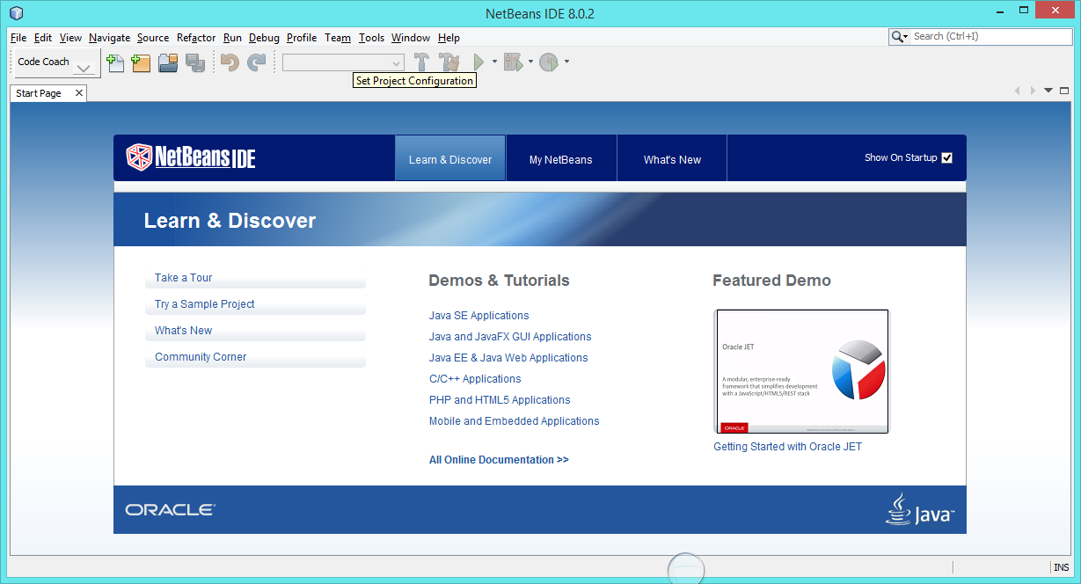
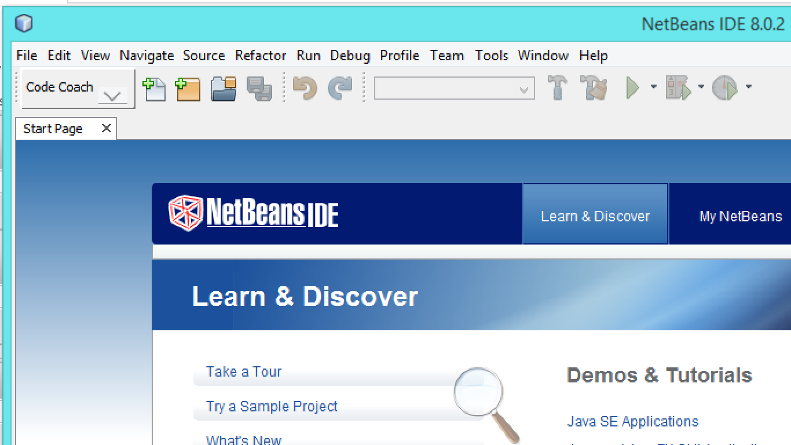
Despliegue del modulo
Notes:
Se destaca que el menú de opciones junto al icono del code coach se encuentra deshabilitado

Slide 7
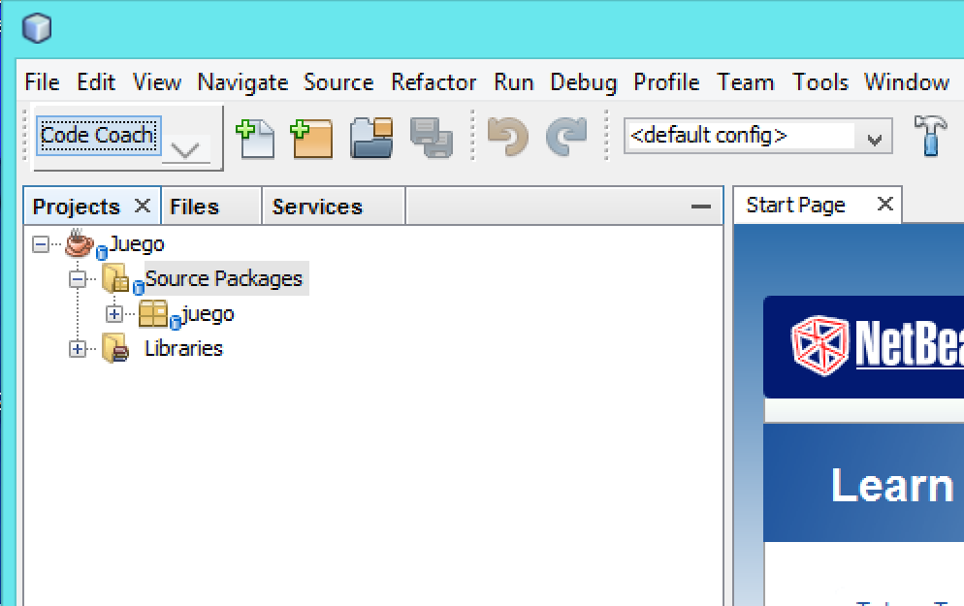
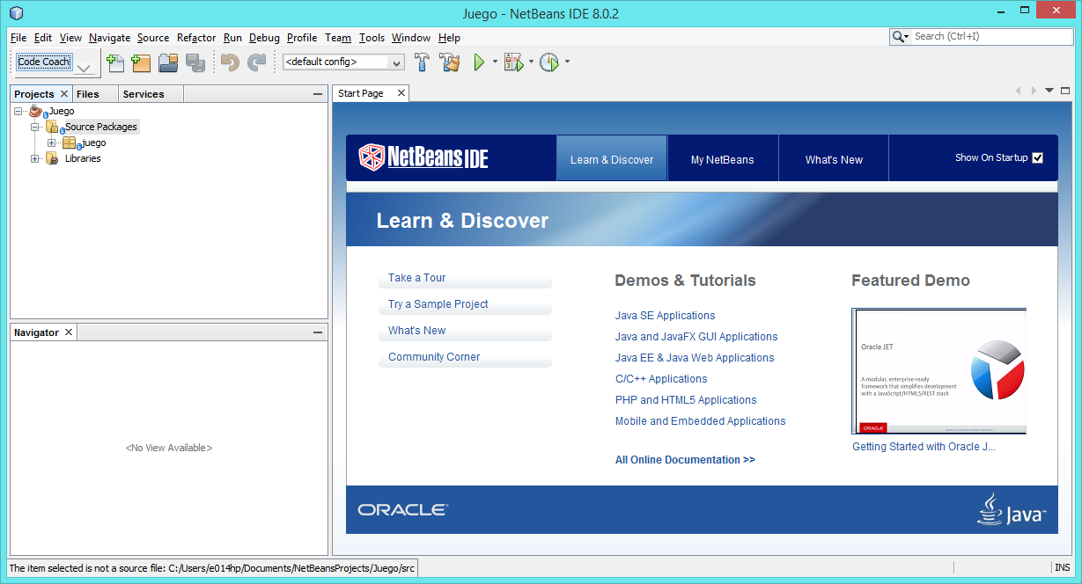
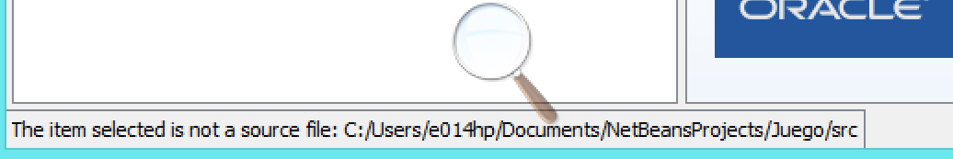
Despliegue del modulo
Consideraciones
Notes:
Si damos clic en cualquier documento que no sea un archivo de código fuente, no realizara ningún análisis a proyectos, carpetas o paquetes y mostrara un mensaje en la parte inferior de ide como ve en la figura ademas se indica la ruta del elemento seleccionado

Slide 8
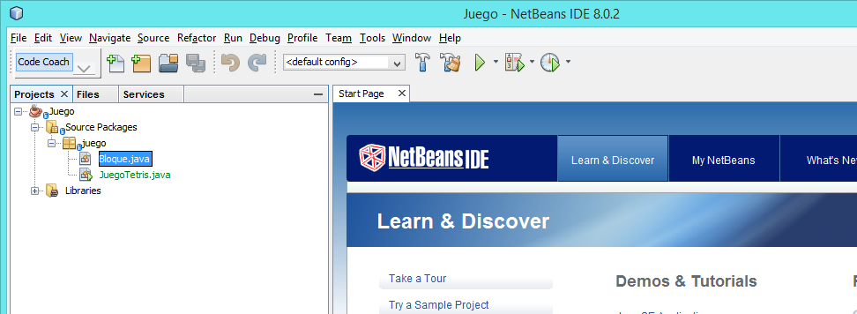
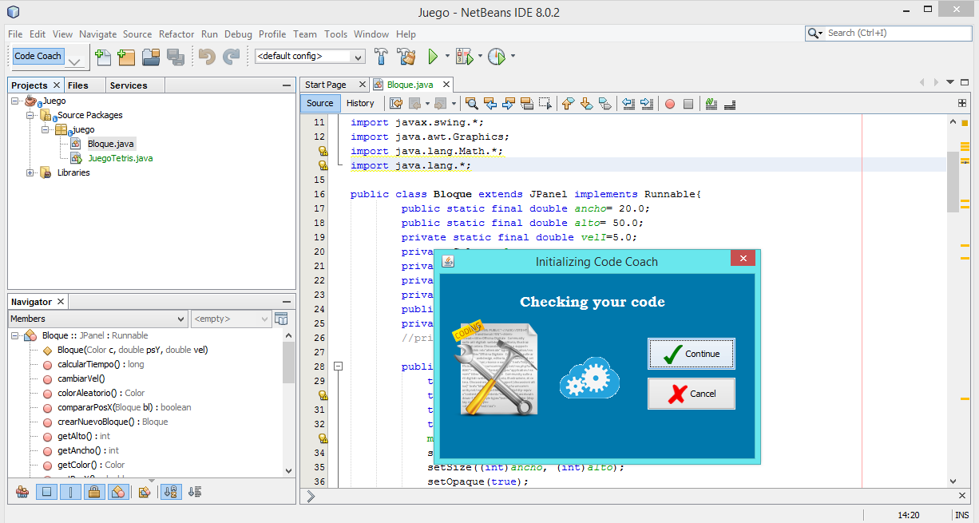
Despliegue del modulo
Funcionamiento
Notes:
1)Al seleccionar un archivo de código fuente como en la fig un .java tampoco iniciara el análisis ya que el archivo obligadamente debe encontrarse abierto en la sección del editor de texto
2)Funciona correctamente si seleccionamos un archivo de código fuente, que se encuentre abierto en la ventana o sección del editor de texto de netbeans, Solo analiza el archivo de código fuente en el que se encuentra trabajando actualmente

Slide 9
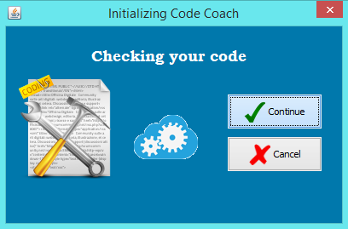
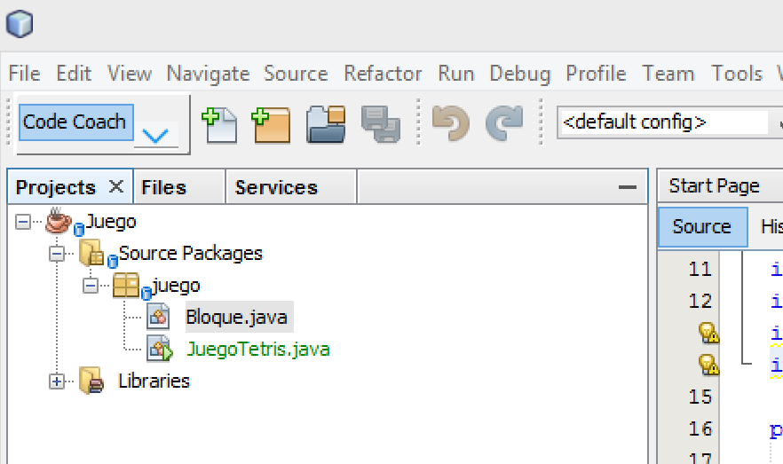
Despliegue del modulo
Aceptación del análisis
Menú de opciones habilitado
Notes:
1)Pantalla de confirmación para proceguir con el proceso de análisis del archivo, si se cancela se realizan las validaciones anteriormente explicadas. Si se acepta, terminara el analisis del estatus actual del documento y tb seguirá analizando sus posteriores modificaciones mientras se este codificando y siga en estado activo el botón code coach. SOLO bajo estas circuntasncias se habilita la viñeta del drop down menú

Slide 10
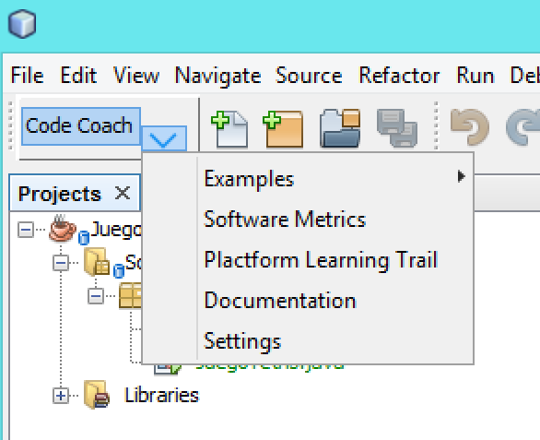
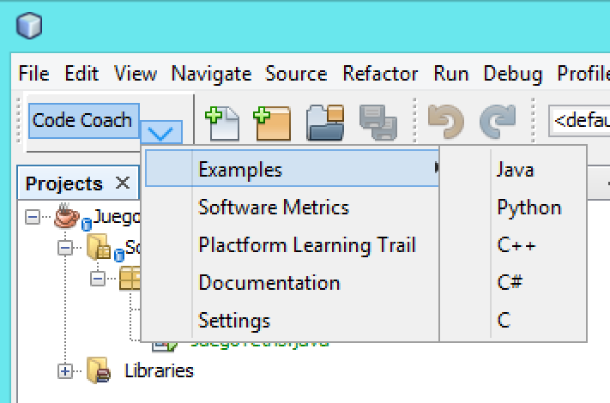
Despliegue del modulo
Drop down menu
Notes:
Adicionalmente tenemos el menú que se extiende para mostrar las diversas opciones que nos provee el modulo, tales como ir a los ejercicios de referencia con respecto a tópicos importantes de cada lenguaje.

Slide 11
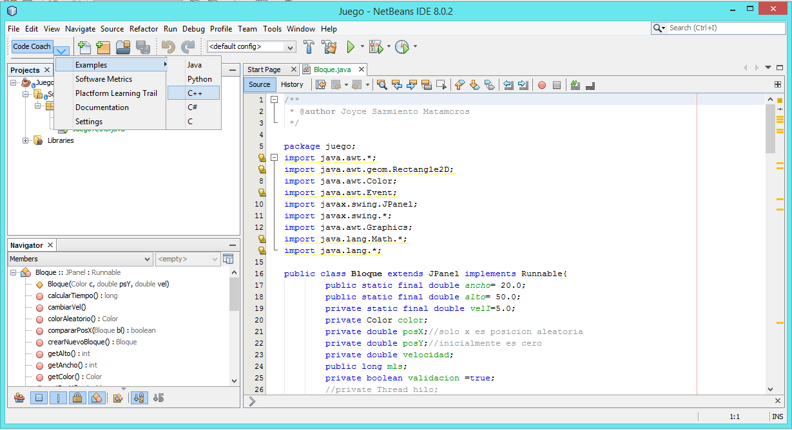
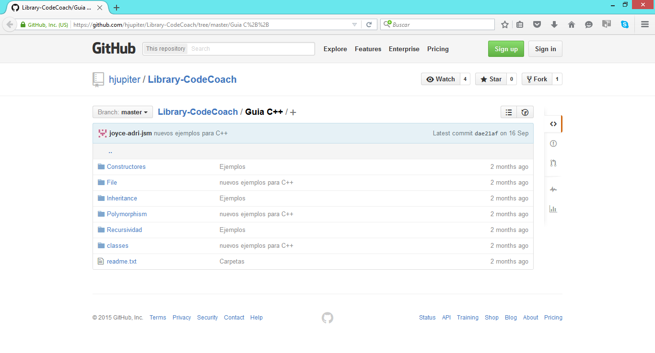
Despliegue del modulo
Redirección a enlaces externos
Notes:
Tambien en el menú de opciones se encontraran enlaces directos a paginas comúnmente solicitadas como los ejemplos alojados en el repositorio para lo cual no es necesario haber niciado sesión en github o ir a plataforma de netbeans donde se pueden acceder a el Api correspondiente.

Slide 12
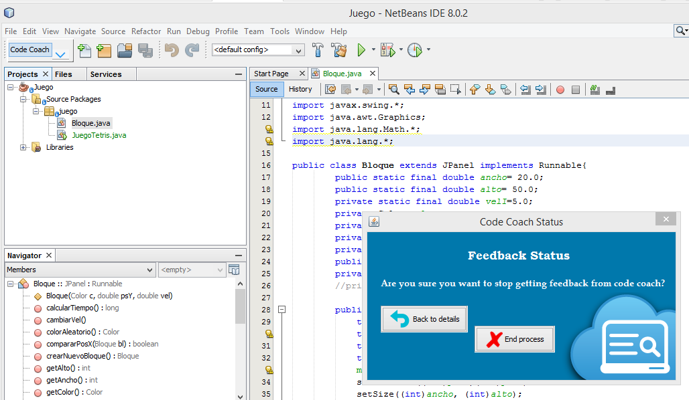
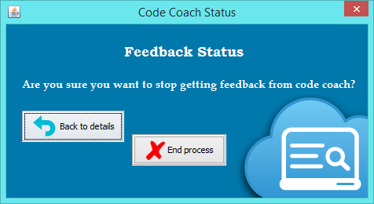
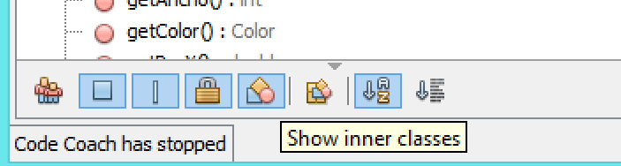
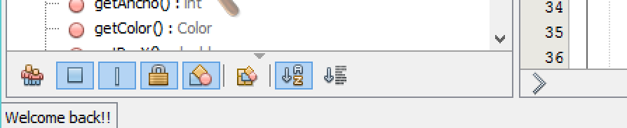
Despliegue del modulo
Desactivación de la herramienta
Notes:
Estando en el mismo documento que se envio a analizar damos click en code coach y aparecerá la pantalla mostrada para regresar o desactivar la aplicación y mostrara un mensaje en la parte inferior

Slide 13


